Slide 1
Sincronizarea evenimentelor
de SANJAY şi ARVIND SESHAN
Această lecție foloseşte programul SPIKE3

Slide 2
OBIECTIVELE LECȚIEI
Înțelegerea problemei legată de sincronizare când folosim evenimente
Învățarea tehnicilor pentru a asigura faptul că 2 evenimente se termină înainte de a trece la următorul bloc de cod (Variabile şi blocuri de Aşteptare)

Slide 3
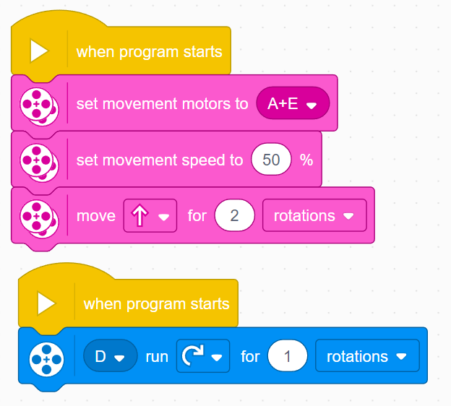
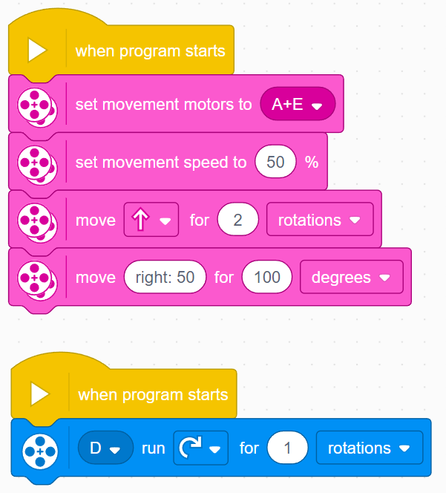
Folosirea evenimentelor în cod
Evenimentele sunt utilizate pentru ca robotul să execute 2 lucruri deodată:
Deseori vrem să se întâmple ceva imediat ce terminăm un eveniment
Greu de ştiut care eveniment se va termina primul (problema sincronizării)
Avem nevoie să sincronizăm evenimentele pentru a ne asigura că ordinea evenimentelor este aşa cum vrem noi
Se va întoarce robotul cu 100 de grade înainte de a se activa motorul D? Nu putem şti cu siguranță.

Slide 4
Asigurarea că ambele secvențe se termină
În acest exemplu, vrem ca mişcarea de 2 rotații şi mişcarea motorului D să se termine înainte de întoarcerea cu 100 de grade.
Variabilele pot fi folosote pentru a rezolva problema sincronizării

Slide 5
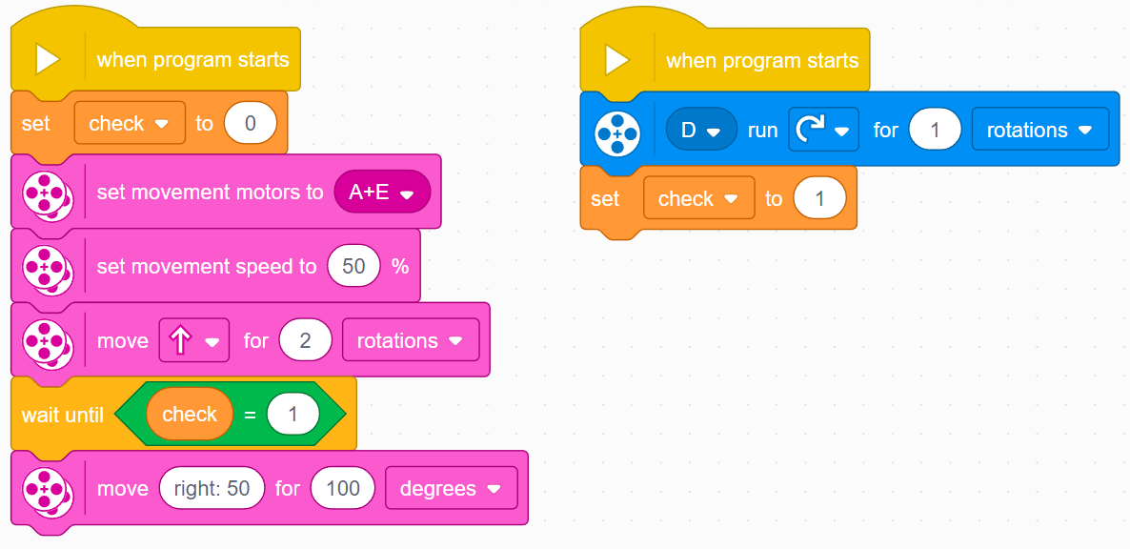
Folosirea variabilelor pentru sincronizare
Setează variabila check la o valoare diferită de 1
Setează motoarele şi viteza
Mergi drept pentru 2 rotații
Aşteaptă ca al 2lea eveniment să se întâmple prin verificarea valorii check
Întoarce spre dreapta cu 100 de grade
Activează Motorul D 1 rotație
Schimbă valoarea check la 1

Slide 6
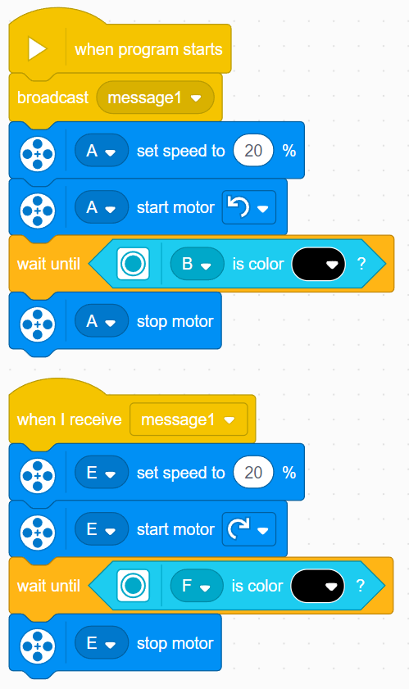
Provocare: completarea unui pătrat
Sincronizarea e esențială pentru a alinia evenimentele în ordinea corectă
Ca provocare, completează lecția Squaring on Line (dreapta).

Slide 7
GHID DE DISCUȚIE
Care e “problema sincronizării”? Răsp. Când scrii un cod cu mai multe evenimente, nu poți şti cu siguranță care dintre ele se va termina primul.
Cum se poate rezolva asta? Răsp. Problema sincronizării se poate rezolva prin folosirea blocurilor precum Wait Until sau Variabile – al doilea eveniment va seta o variabilă la o valoare specifică iar primul eveniment va aştepta ca acea valoare să fie setată.

Slide 8
CREDITe
Această lecție de SPIKE Prime a fost realizată de Sanjay Seshan și Arvind Seshan.
Mai multe lecții sunt disponibile pe www.primelessons.org
Această lecție a fost tradusă în limba romană de echipa de robotică FTC – ROSOPHIA #21455 RO20
This work is licensed under a Creative Commons Attribution-NonCommercial-ShareAlike 4.0 International License.

